Slide 1


简单
VISION PLAN
专注
一维码读取方案
共创
共赢

Slide 2

01
项目描述
02
项目验证
目录
03
配置清单
04
逻辑流程
CONTENTS
05
评估结果&注意事项
06
售后服务

Slide 3
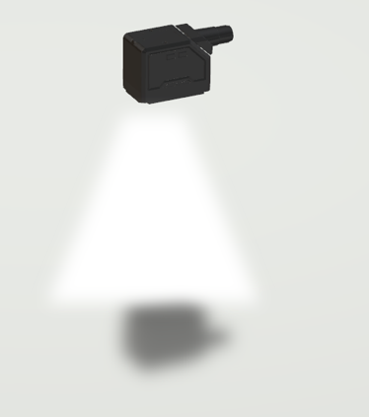
01
项目描述
●码材质：塑料
●码类型：一维码
●识别范围(mm * mm)：100*100
●码尺寸(mm * mm)：30*10
●最小单元格尺寸(mil)：10
●最大工作距离(mm)：600
●最小工作距离(mm)：100
●每秒拍照次数(pcs/s)：20
●单次拍照识别码数量(pcs)：10
●读码时产品运动速度(m/s)：0
●工作距离(mm)：150-250
方案布局图

Slide 4
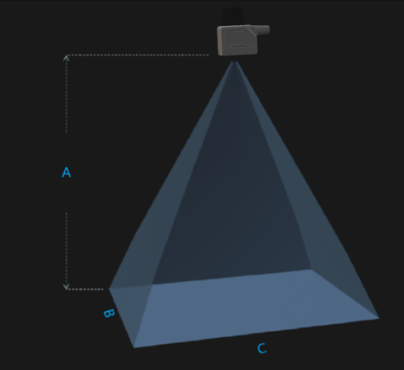
02
项目验证
参数名称 | 参数值
读码器型号 | R5016MG-25M-BGG01
读码器类型 | 读码器
读码器分辨率 | 1440 * 1080
支持码类型: 一维码 | Code39，Code93，Code128，CodaBar，EAN8，EAN13，UPCA，UPCE，ITF25，2of（Industrial2of5），standard25，GS1-128等；二维码：QR/DataMatrix（MicroQR/GSIDM/GSIQR等）；码质量评价：（ISO/IEC29158/AIM-OPM），ISO/IEC15415，ISO/IEC15416）
通信接口 | SDK, TCP Client, TCP Server, FTP, RS232, Profinet, Modbus, EtherNet/IP, MC(SLMP), FINS/UDP, FINS/TCP
A(工作距离) = 150-250mm, B(识别范围宽度) = 19-34mm, C(识别范围长度) = 26-46mm
视野图

Slide 5
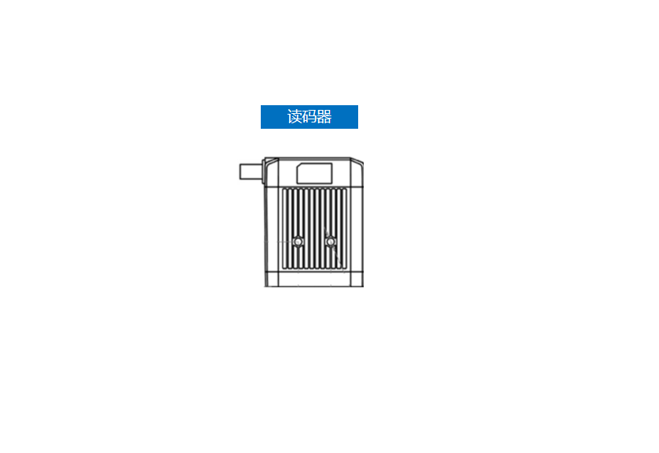
03
配置清单
系
统
构
成

Slide 6
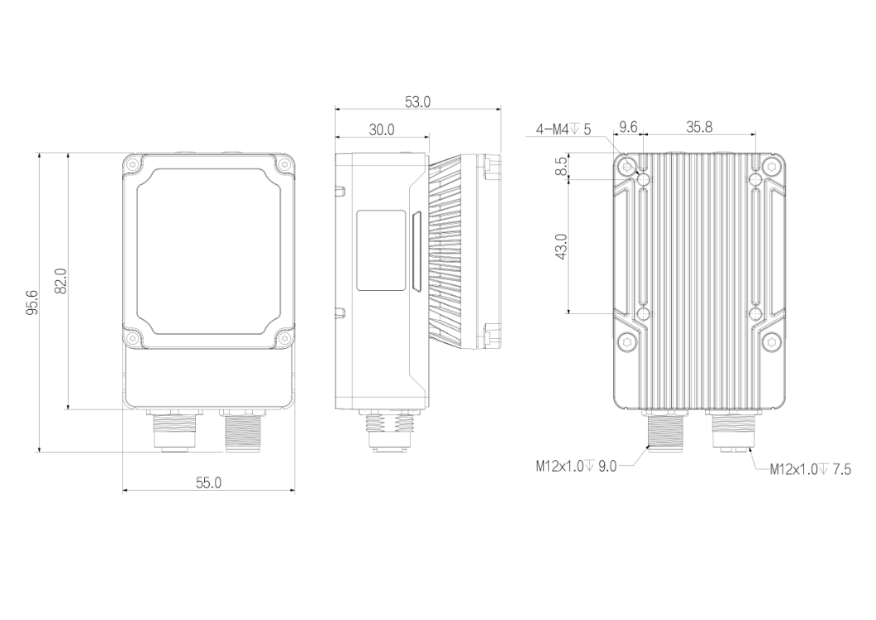
03
配置清单
相机尺寸图

Slide 7
03
配置清单
序号 | 名称 | 型号 | 单位 | 数量 | 厂家
1 | 读码器 | R5016MG-25M-BGG01 | 台 | 1 | dahua
2 | 软件 | 大华EasyID | 套 | 1 | dahua

Slide 8
04
逻辑流程
# 逻辑流程
## 图像采集
### 相机参数设置
- 曝光时间：设置为30000us（根据20帧/秒计算）
- 增益：设置为15（平衡亮度与噪点）
- 伽马值：设置为2.2（增强对比度）
- 帧率：设置为20fps（匹配拍照频率）
- 补光灯：开启4路内置光源，设置为高频闪模式
- 自动调焦：启用全局调焦，设置工作距离范围100-600mm
### 光源控制
- ROI区域设置：划定100×100mm检测区域
- 自动亮度训练：启用曝光优先策略，设置动态模式
## 预处理
### 图像预处理
- 第一次预处理：中值滤波（3×3），次数2次
- 第二次预处理：腐蚀3×1，次数1次
- 第三次预处理：禁用
- ISP配置：启用锐化和降噪功能，对比度增强
## 一维码检测
### 算法配置
- 条形码类型：启用CODE128/EAN13/CODE39
- 最大读码数量：设置为10
- 读码超时时间：设置为300us
- 多帧校验：启用标准模式
- 极性设置：选择任意（适应黑白码）
### 质量评价
- 启用ISO15416质量评价
- 设置符号对比度使能和可解码性使能
- OK等级设定：B≥C≥D
## 结果处理

Slide 9
04
逻辑流程
### 数据过滤
- 重复码过滤：启用按帧过滤
- 码值长度限制：设置最小长度8，最大长度256
- 输出排序：按中心坐标X升序排列
### 通信输出
- 传输方式：TCP服务器模式
- 端口号：设置为5020
- 输出格式：启用码值长度填充（填充字符'0'）
## 统计处理
### 性能监控
- 启用单项耗时显示
- 设置统计周期：每小时自动清零
- 记录成功率：计算读码成功/总尝试次数

Slide 10
05
评估结果&注意事项
05 评估结果 & 注意事项
现场环境
相机安装
物料一致性
风险点：现场存在粉尘或油污可能导致镜头污染，影响读码成功率
解决方案：定期清洁镜头并加装防尘罩，保持工作区域环境洁净
风险点：安装位置偏差导致工作距离超出150-250mm范围
解决方案：严格按布局图定位安装，使用激光测距仪校准安装位置
风险点：塑料材质反光或颜色差异导致码对比度不足
解决方案：调整相机曝光时间/增益参数，或在码表面增加漫反射贴纸

Slide 11

06
售后服务
该设备上线后使用初期，我们会派专人进行全程跟踪；
处理解决可能发生的设备异常；
对现场人员进行培训指导；
设备调试完成后：售后服务一年；
若客户提出设备升级需求，我们会及时为您提供升级新方案。

Slide 12





机器视觉方案提供商
0535-2162897
www.ytzrtx.com
image@ytzrtx.com
山东省烟台市经济技术开发区泰山路86号内1号

